Slide 1
电子电路基础
逻辑与HDL

Slide 2
2.1 逻辑代数的基本定理和规则
2.1.1 逻辑代数的基本定律和恒等式
2.1.2 逻辑代数的基本规则

Slide 3
2.1 逻辑代数的基本定理和规则
逻辑代数又称布尔代数。它是分析和设计现代数字逻辑电路不可缺少的数学工具。逻辑代数有一系列的定律、定理和规则，用于对表达式进行处理，以完成对逻辑电路的化简、变换、分析和设计。
逻辑关系指的是事件产生的条件和结果之间的因果关系。在数字电路中往往是将事情的条件作为输入信号，而结果用输出信号表示。条件和结果的两种对立状态分别用逻辑“1” 和“0”表示。

Slide 4
与逻辑真值表
2.1.1 逻辑代数的基本定律和恒等式
A
B
L
0
0
0
0
1
0
1、基本公式
1
0
0
1
1
1
0、1律：
A + 0 = A
A + 1 = 1
A · 1 = A
A · 0 = 0
或逻辑真值表
互补律：
A + A = 1
A · A = 0
A
B
L
0
0
0
0
1
1
交换律：
A + B = B + A
A · B = B · A
1
0
1
1
1
1
结合律：
A + B + C = (A + B ) + C
A · B · C = (A · B) · C
分配律：
A ( B + C ) = AB + AC
A + BC = ( A + B )( A + C )

Slide 5
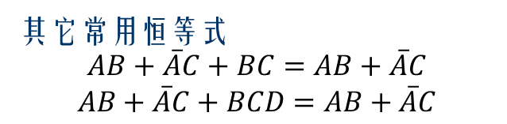
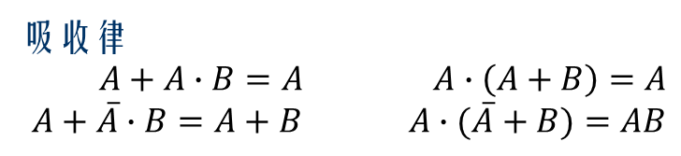
重叠律：
A + A = A
A ·A = A
反演律(摩根定理)： $\overline{A+B}=\overline{A}∙\overline{B}$ $\overline{A∙B}=\overline{A}+\overline{B}$
吸收律
$A+A∙B=A$ $A∙\left(A+B\right)=A$
$A+\overline{A}∙B=A+B$ $A∙(\overline{A}+B)=AB$
基本公式的证明
(真值表证明法)
例 证明
其它常用恒等式
$$AB+\overline{A}C+BC=AB+\overline{A}C$$
$$AB+\overline{A}C+BCD=AB+\overline{A}C$$
列出等式、右边的函数值的真值表
A B
A
A· B
A+AB
A+B
0 0
1
0
0+0=0
0
0 1
1
1
0+1=1
1
1 0
0
0
1+0=1
1
1 1
0
0
1+0=1
1

Slide 6
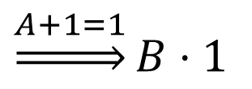
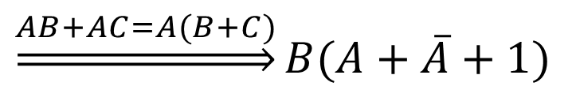
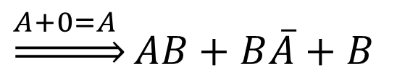
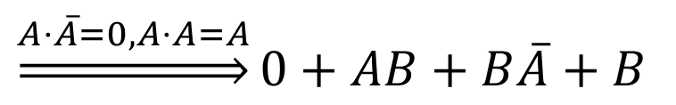
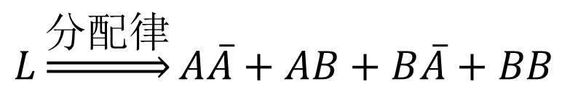
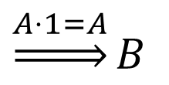
常用公式的目的：
逻辑式变换，达成简化或特定结构逻辑式
例：试化简下列逻辑函数L=(A + B)(A + B)
$$L\underset{⇒}{分配律}A\overline{A}+AB+B\overline{A}+BB$$
$$\underset{⇒}{A⋅\overline{A}=0,A⋅A=A}0+AB+B\overline{A}+B$$
$$\underset{⇒}{A+0=A }AB+B\overline{A}+B$$
$$\underset{⇒}{AB+AC=A(B+C)}B(A+\overline{A}+1)$$
$$\underset{⇒}{A+1=1}B⋅1$$
$$\underset{⇒}{A⋅1=A}B$$

Slide 7
2.1.2 逻辑代数的基本规则
代入规则
： 在包含变量A逻辑等式中，如果用另一个函数式代入式中所有A的位置，则等式仍然成立。这一规则称为代入规则。
例：B (A + C) = BA+BC，
用A+D代替A，得
B [(A +D) +C ] = B(A +D) + BC = BA + BD + BC
代入规则可以扩展所有基本公式或定律的应用范围

Slide 8
2. 反演规则：
对于任意一个逻辑表达式L，若将其中所有的与（• ）换成或（+），或（+）换成与（•）；原变量换为反变量，反变量换为原变量；将1换成0，0换成1；则得到的结果就是原函数的反函数。
例2.1.1 试求
的非函数
解：按照反演规则，得
Notes:
等效电路由三个基本元件构成

Slide 9
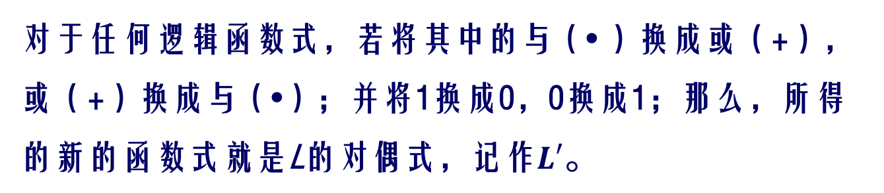
3. 对偶规则：
对于任何逻辑函数式，若将其中的与（• ）换成或（+），或（+）换成与（•）；并将1换成0，0换成1；那么，所得的新的函数式就是L的对偶式，记作$L′$。
例: 逻辑函数 的对偶式为
当某个逻辑恒等式成立时，则该恒等式两侧的对偶式也相等。这就是对偶规则。利用对偶规则，可从已知公式中得到更多的运算公式，例如，吸收律

Slide 10
2.2 逻辑函数表达式的形式
2.2.1 逻辑函数表达式的形式
2.2.2 最小项与最小项表达式
2.2.3 最大项与最大项表达式

Slide 11
2.2 逻辑函数表达式的形式
2.2.1 逻辑函数表达式的基本形式
1、与-或表达式
若干与项进行或逻辑运算构成的表达式。由与运算符和或运算符连接起来。
2、或-与表达式
若干或项进行与逻辑运算构成的表达式。由或运算符和与运算符连接起来。
通常表达式为混合形式
经过变换可转换为上述两种基本形式

Slide 12
2.2 .2 最小项与最小项表达式
1. 最小项的定义和性质
n个变量X_{1,} X_{2,} …, X_{n}的最小项是n个因子的乘积，每个变量
都以它的原变量或非变量的形式在乘积项中出现，且仅出
现一次。一般n个变量的最小项应有2^{n}个。
例如，A、B、C三个逻辑变量的最小项有（2³＝）8个，即
、
、
、
、
、
、
、
、A(B+C)等则不是最小项。
、

Slide 13

2、最小项的性质
三个变量的所有最小项的真值表
0 | 0 | 0 | 1 | 0 | 0 | 0 | 0 | 0 | 0 | 0
0 | 0 | 1 | 0 | 1 | 0 | 0 | 0 | 0 | 0 | 0
0 | 1 | 0 | 0 | 0 | 1 | 0 | 0 | 0 | 0 | 0
0 | 1 | 1 | 0 | 0 | 0 | 1 | 0 | 0 | 0 | 0
1 | 0 | 0 | 0 | 0 | 0 | 0 | 1 | 0 | 0 | 0
1 | 0 | 1 | 0 | 0 | 0 | 0 | 0 | 1 | 0 | 0
1 | 1 | 0 | 0 | 0 | 0 | 0 | 0 | 0 | 1 | 0
1 | 1 | 1 | 0 | 0 | 0 | 0 | 0 | 0 | 0 | 1
对于任意一个最小项，只有一组变量取值使得它的值为1；
任意两个最小项的乘积为0；
全体最小项之和为1。

Slide 14
3、最小项的编号
三个变量的所有最小项的真值表
m₀
m₁
m₂
m₃
m₄
m₅
m₆
m₇
0 | 0 | 0 | 1 | 0 | 0 | 0 | 0 | 0 | 0 | 0
0 | 0 | 1 | 0 | 1 | 0 | 0 | 0 | 0 | 0 | 0
0 | 1 | 0 | 0 | 0 | 1 | 0 | 0 | 0 | 0 | 0
0 | 1 | 1 | 0 | 0 | 0 | 1 | 0 | 0 | 0 | 0
1 | 0 | 0 | 0 | 0 | 0 | 0 | 1 | 0 | 0 | 0
1 | 0 | 1 | 0 | 0 | 0 | 0 | 0 | 1 | 0 | 0
1 | 1 | 0 | 0 | 0 | 0 | 0 | 0 | 0 | 1 | 0
1 | 1 | 1 | 0 | 0 | 0 | 0 | 0 | 0 | 0 | 1
最小项的表示：通常用m_{i}表示最小项，m 表示最小项,下标i为最小项号。
Notes:
图中看出，谐波次数越高，幅值分量越小，对原波形的贡献越小，所以在一定条件下可忽略高次谐波。

Slide 15

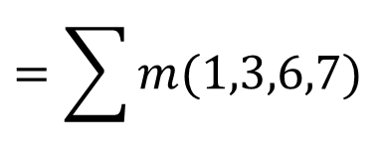

2. 最小项表达式
由若干最小项相或构成的表达式，也称为标准与-或式。
为“与或”逻辑表达式；
在“与或”式中的每个乘积项都是最小项。
例1 将
化成最小项表达式
$$L(A,B,C)=AB(C+\overline{C})+\overline{A} (B+\overline{B})C$$
$$=ABC+AB\overline{C}+\overline{A}BC+\overline{A}\overline{B}C$$
$$=m_{7}+m_{6}+m_{3}+m_{1}$$
$$=\sum{m(1,3,6,7)}$$

Slide 16
例2 将
化成最小项表达式
a.去掉非号
b.去括号

Slide 17
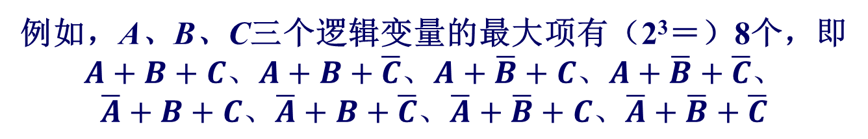
2.2.2 最大项与最大项表达式
1. 最大项的定义和性质
n个变量X_{1,} X_{2,} …, X_{n}的最大项是n个因子或项，每个变量
都以它的原变量或非变量的形式在或项中出现，且仅出
现一次。一般n个变量的最大项应有2^{n}个。
例如，A、B、C三个逻辑变量的最大项有（2³＝）8个，即
$$A+B+C、A+B+\overline{C}、A+\overline{B}+C、A+\overline{B}+\overline{C}、$$
$$\overline{A}+B+C、\overline{A}+B+\overline{C}、\overline{A}+\overline{B}+C、\overline{A}+\overline{B}+\overline{C}$$
最大项的表示：通常用M_{i}表示最大项，M 表示最大项,下标i为最大项号。

Slide 18
1. 最大项的定义和性质
最大项的性质：
对于任意一个最大项，只有一组变量取值使得它的值为0；
任意两个最大项的之和为1；
全体最大项之积为0。
2. 最小项和最大项的关系
两者之间为互补关系： m_{i} = M_{i} ，或者M_{i} = m_{i}

Slide 19
例: 逻辑电路的真值表如右，写出最小项和最大项表达式。
最小项表达式：
将L＝1的各个最小项相加
A B C |  |  | L
0 | 0 | 0 | 0
0 | 0 | 1 | 0
0 | 1 | 0 | 0
0 | 1 | 1 | 1→ m₃
1 | 0 | 0 | 0
1 | 0 | 1 | 1→ m₅
1 | 1 | 0 | 1→ m₆
1 | 1 | 1 | 0
最大项表达式：
将L＝0的各个最大项相乘

Slide 20
2.3 逻辑函数的代数化简法
2.3.1 逻辑函数的最简形式
2.3.2 逻辑函数的代数化简法

Slide 21
2.3 逻辑函数的代数法化简
化简的目的：降低电路实现的成本，以较少的门实现电路。
图（a）和图（b）的电路逻辑功能相同，但图 （b）电路简单可靠性高，成本低。

Slide 22
2.3.1 逻辑函数的最简形式
逻辑函数有不同形式，如与-或表达式、与非-与非表达式、或-与表达式、或非-或非表达式以及与-或-非表达式等。
将其中包含的与项数最少，且每个与项中变量数最少的与-或表达式称为最简与-或表达式。
“与-或” 表达式
“与非-与非”表达式
“或-与”表达式
“或非－或非” 表达式
“与-或-非”表达式

Slide 23
2.3.2 逻辑函数的代数化简法
1、逻辑函数的化简
化简的主要方法：
１．公式法（代数法） ２．图解法（卡诺图法）
代数化简法：
运用逻辑代数的基本定律和恒等式进行化简的方法。
并项法 吸收法 消去法 配项法
并项法:

Slide 24
吸收法：
A + AB = A
消去法：
A+AB=A+B
配项法：

Slide 25
2、逻辑函数形式的变化
通常在一片集成电路芯片中只有一种门电路，为了减少门电路的种类，需要对逻辑函数表达式进行变换。
例：已知
（1）求最简的与-或式，并画出相应的逻辑图；
（2）画出仅用与非门实现的电路。
解：

Slide 26
2.4 逻辑函数的卡诺图化简法
2.4.1 用卡诺图表示逻辑函数
2.4.2 用卡诺图化简逻辑函数

Slide 27
代数法化简在使用中遇到的困难：
1.逻辑代数与普通代数的公式易混淆，化简过程要求对所 有公式熟练掌握；
2.代数法化简无一套完善的方法可循，它依赖于人的经验 和灵活性；
3.用这种化简方法技巧强，较难掌握。特别是对代数化简 后得到的逻辑表达式是否是最简式判断有一定困难。
卡诺图法可以比较简便地得到最简的逻辑表达式。

Slide 28




2.2.3 用卡诺图表示逻辑函数
1、卡诺图的引出
$$L=AB+\overline{A}\overline{C}+B\overline{C}$$
(全部配项成最小项↓)
$$=ABC+AB\overline{C}+\overline{A}B\overline{C}+\overline{A}\overline{B}\overline{C}+\overline{A}B\overline{C}+AB\overline{C}$$
(去除重复项↓)
$$=\overline{A}\overline{B}\overline{C}+\overline{A}B\overline{C}+AB\overline{C}+ABC$$
(合并“相邻”项↓)
$=\overline{A}\overline{C}\left(\overline{B}+B\right)+AB\left(\overline{C}+C\right)$
$=\overline{A}\overline{C}+AB$

Slide 29
2.2.3 用卡诺图表示逻辑函数
卡诺图：将n变量的全部最小项都用小方块表示，并使具有逻辑相邻的最小项在几何位置上也相邻地排列起来，这样,所得到的图形叫n变量的卡诺图。
逻辑相邻的最小项：如果两个最小项只有一个变量互为反变量，那么，就称这两个最小项在逻辑上相邻。。
如最小项
m₆=ABC、与
m₇ =ABC 在逻辑上相邻
m₆
m₇

Slide 30












2、卡诺图的构建
一变量卡诺图
D
C=0
0
1
二变量卡诺图
$\overline{D}$
$$D$$
$$\overline{C}\overline{D}$$
$$\overline{C}D$$
C=1
CD
00
01
11
10
$$CD$$
$$\overline{C}\overline{D}$$
$$\overline{C}D$$
$$CD$$
$C\overline{D}$
$C\overline{D}$
m₀
m₁
$$\text{m}\text{3}$$
$$\text{m}\text{2}$$
Notes:
此处说明电压电流等为什麽用相量形式.

Slide 31


















二变量到三变量
C
$$B\overline{C}\overline{D}$$
$$B\overline{C}D$$
$$BCD$$
$$BC\overline{D}$$
CD
B=1
00
01
11
10
B=0
$$\overline{C}\overline{D}$$
$$\overline{C}D$$
$$CD$$
$C\overline{D}$
三变量卡诺图
D
C
CD
B
00
01
11
10
0
m₀
m₁
m₃
m₂
$$\overline{B}\overline{C}\overline{D}$$
$$\overline{B}\overline{C}D$$
$$\overline{B}CD$$
$$\overline{B}C\overline{D}$$
1
$$\text{m}\text{4}$$
m₅
m₇
$$\text{m}\text{6}$$
B
$B\overline{C}\overline{D}$
$$B\overline{C}D$$
$BCD$
$BC\overline{D}$
D

Slide 32
































三变量到四变量
三变量卡诺图
C
$AB\overline{C}\overline{D}$
$$AB\overline{C}D$$
$$ABCD$$
$$ABC\overline{D}$$
CD
$$A\overline{B}\overline{C}\overline{D}$$
$$A\overline{B}\overline{C}D$$
$$A\overline{B}CD$$
$$A\overline{B}C\overline{D}$$
B
00
01
11
10
A=1
0
$$\overline{B}\overline{C}\overline{D}$$
$$\overline{B}\overline{C}D$$
$$\overline{B}CD$$
$$\overline{B}C\overline{D}$$
A=0
四变量卡诺图
1
$B\overline{C}\overline{D}$
$$B\overline{C}D$$
$BCD$
$BC\overline{D}$
B
C
CD
D
AB
00
01
11
10
00
$$\overline{A}\overline{B}\overline{C}\overline{D}$$
$$\overline{A}\overline{B}\overline{C}D$$
$$\overline{A}\overline{B}CD$$
$$\overline{A}\overline{B}C\overline{D}$$
m₀
m₁
m₃
m₂
01
$$\overline{A}B\overline{C}\overline{D}$$
$$\overline{A}B\overline{C}D$$
$$\overline{A}BCD$$
$$\overline{A}BC\overline{D}$$
m₄
m₅
m₇
m₆
B
$$AB\overline{C}\overline{D}$$
$$AB\overline{C}D$$
$$ABCD$$
$$ABC\overline{D}$$
A
11
m₁₂
m₁₃
m₁₅
m₁₄
10
$$A\overline{B}\overline{C}\overline{D}$$
$$A\overline{B}\overline{C}D$$
$$A\overline{B}CD$$
$$A\overline{B}C\overline{D}$$
m₈
m₉
m₁₁
m₁₀
D

Slide 33
2、卡诺图的特点:
各小方格对应于各变量不同的组合(即最小项)，
而且上下左右在几何上
相邻的方格内只有一个因子有差别，
最左边小方格和最右边小方格因环绕结构而相邻
最上边小方格和最下边小方格因环绕结构而相邻
这个重要特点成为卡诺图化简逻辑函数的主要依据。

Slide 34
3. 已知逻辑函数画卡诺图
当逻辑函数为最小项表达式时，在卡诺图中找出和表达式中
最小项对应的小方格填上1，其余的小方格填上0（有时也可
用空格表示），就可以得到相应的卡诺图。任何逻辑函数都
等于其卡诺图中为1的方格所对应的最小项之和。
例1：画出逻辑函数
L(A, B, C, D)=
(0, 1, 2, 3, 4, 8, 10, 11, 14, 15)的卡诺图
Notes:
等效电路由三个基本元件构成

Slide 35
例2 画出下式的卡诺图
解
1. 将逻辑函数化为最小项表达式
0
2. 填写卡诺图
0
0
0
0

Slide 36
2.4.2 用卡诺图化简逻辑函数
1、化简的依据

Slide 37
2、化简的步骤
用卡诺图化简逻辑函数的步骤如下：
(1) 将逻辑函数写成最小项表达式
(2) 按最小项表达式填卡诺图，凡式中包含了的最小项，
其对应方格填1，其余方格填0。
(3) 合并最小项，即将相邻的1方格圈成一组(包围圈)，每一组含2^{n}个方格，对应每个包围圈写成一个新的乘积项。本书中包围圈用虚线框表示。
(4) 将所有包围圈对应的乘积项相加。

Slide 38



画包围圈时应遵循的原则：
（1）包围圈内的方格数一定是2^{n}个，且包围圈必须呈矩形。
（2）循环相邻特性包括上下底相邻，左右边相邻和四角相邻。
（3）同一方格可以被不同的包围圈重复包围多次，但新增的包围圈中一定要有原有包围圈未曾包围的方格。
（4）一个包围圈的方格数要尽可能多,包围圈的数目要可能少。

Slide 39
例 :用卡诺图法化简下列逻辑函数
(0，2，5，7，8，10，13，15)
解：(1) 由L 画出卡诺图
（2）画包围圈合并最小项，得最简与-或表达式

Slide 40
例: 用卡诺图化简
圈1
1
1
1
1
0
1
1
1
0
1
1
1
1
1
1
1
圈0
1
1
1
1
0
1
1
1
0
1
1
1
1
1
1
1
Notes:
放大电路存在电抗元件，如电容、电感。因此输入信号的频率不同，电路的输出响应也不同。

Slide 41
3、具有无关项的化简
（1）什么叫无关项：
在真值表内对应于变量的某些取值下，函数的值可以是任意的，或者这些变量的取值根本不会出现，这些变量取值所对应的最小项称为无关项或任意项。
在含有无关项逻辑函数的卡诺图化简中，它的值可以取0或取1，具体取什么值，可以根据使函数尽量得到简化而定。

Slide 42
ABCD
L
0000
0
BCD码
0001
1
例: 要求设计一个逻辑电路，能够判断一位十进制数是奇数还是偶数，当十进制数为奇数时，电路输出为1，当十进制数为偶数时，电路输出为0。
0010
0
0011
1
0100
0
0101
1
0110
0
0111
1
解:
(1)列出真值表
1000
0
1001
1
1010
×
(2)画出卡诺图
1011
×
1100
×
(3) 卡诺图化简
1101
×
1110
×
1111
×

Slide 43
2.5 硬件描述语言Verilog HDL基础
Verilog语言的基本语法规则
变量的数据类型
运算符及其优先级
Verilog内部的基本门级元件
Verilog程序的基本结构

Slide 44

例 用结构描述方式建立门电路Verilog模型
模块名
module mux2to1(D0, D1, S, Y );
input D0, D1, S; //定义输入信号
output Y; //定义输出信号
wire Snot, A, B ; //定义内部节点信号数据类型
/*下面对电路的逻辑功能进行描述*/
not U1(Snot, S);
and U2(A, D0, Snot);
and U3(B, D1, S);
or U4(Y, A, B);
endmodule
端口类型说明
数据类型说明
面向原理图
电路结构描述

Slide 45
例 用数据流描述方式建立模型
面向逻辑式
（组合）
module mux2to1_dataflow(D0, D1, S, Y );
input D0, D1, S;
output Y;
wire Y ;
//下面是逻辑功能描述
assign Y = (~S & D0) | (S & D1); //表达式左边Y必须是wire型
endmodule
端口类型说明
数据类型说明
电路完成的逻辑的描述
注意，在assign语句中，左边变量的数据类型必须是wire型。

Slide 46
例 用行为描述方式建立模型
面向语言
面向思维
module mux2to1_bh(D0, D1, S, Y );
input D0, D1, S;
output Y;
reg Y ;
//逻辑功能描述
always @(S or D0 or D1)
if (S == 1) Y = D1; //也可以写成 if (S) Y = D1;
else Y = D0; //注意表达式左边的Y必须是reg型
endmodule
数据类型说明

Slide 47
模块定义的一般语法结构
Notes:
等效电路由三个基本元件构成

Slide 48
硬件描述语言Verilog HDL

Slide 49
仿真与测试(计算机对HDL的处理)
逻辑仿真 是指用计算机仿真软件对数字逻辑电路的结构和行为进行预测.仿真器对HDL描述进行解释，以文本形式或时序波形图形式给出电路的输出。在仿真期间如发现设计中存在错误，就再要对HDL描述进行及时的修改。
逻辑综合 是指从HDL描述的数字逻辑电路模型中导出电路基本元件列表以及元件之间的连接关系（常称为门级网表）的过程。类似对高级程序语言设计进行编译产生目标代码的过程.产生门级元件及其连接关系的数据库，根据这个数据库可以制作出集成电路或印刷电路板PCB。

Slide 50
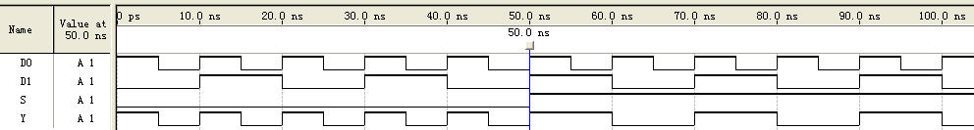
2.5.6 逻辑功能的仿真与测试
逻辑电路的设计块完成后，就要测试这个设计块描述的逻辑功能是否正确。为此必须在输入端口加入测试信号，而从其输出端口检测其结果是否正确，这一过程常称为搭建测试平台。根据仿真软件的不同，搭建测试平台的方法也不同。

